Slide 1


Slide 2
Introdução ao Kotlin
O que é o Kotlin?
Criar e executar um projeto
Variáveis, Tipos e Operações
Nulabilidade
Estruturas de Controle
Funções
Classes
Collections e Lambdas

Slide 3
Exemplos de código
O que é Kotlin?
Criar e executar um projeto
Variaveis, Tipos Operações
Nulabilidade
Estruturas de Controle (if, loop, when)
Funções
Classes (class, abstract, interfaces, data)
Collections e Lambdas (collections + lambdas)

Slide 5
O que é?
Linguagem de programação criada em 2010 pela Jetbrains
Open Source, licenciada com Apache 2
Inspirada em linguagens como Java, C#, Groovy e Scala Estaticamente tipada
Funcional e Orientada a Objetos

Slide 6
Filosofia do Kotlin
Pragmática: Resolve problemas do mundo real
Concisa: Sintaxe expressa claramente a intenção do código
Segura: Previne certos tipos de erro
Interoperável: Mantém compatibilidade com o Java

Slide 7








Onde pode ser usado?
Mobile
Desktop
Web
Server

Slide 8








Plataformas Suportadas - JVM
Mobile
Desktop
Web
Server
JVM

Slide 9




Plataformas Suportadas - Android
Mobile
Desktop
Web
Server
Android

Slide 10




Plataformas Suportadas - Javascript
Mobile
Desktop
Web
Server
Javascript

Slide 11
Plataformas Suportadas - Native
Mobile
Desktop
Web
Server
Native

Slide 12
Criando um novo projeto no IntelliJ

Slide 13
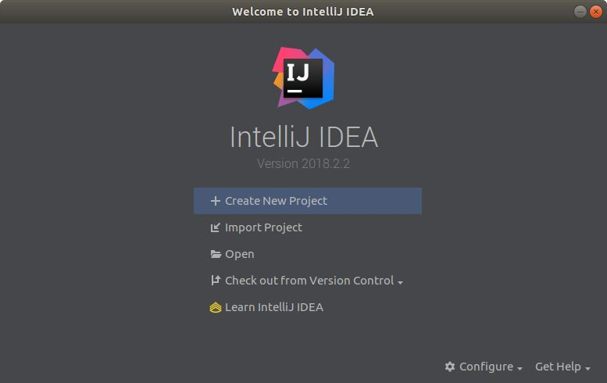

Slide 14
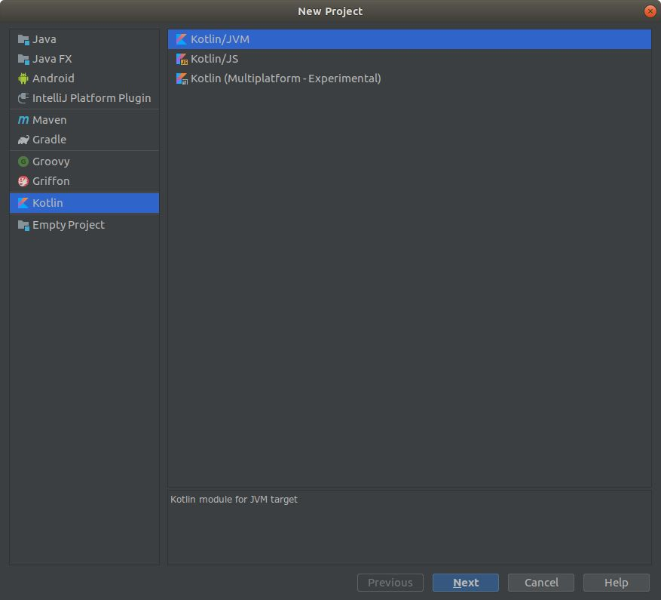

Slide 15
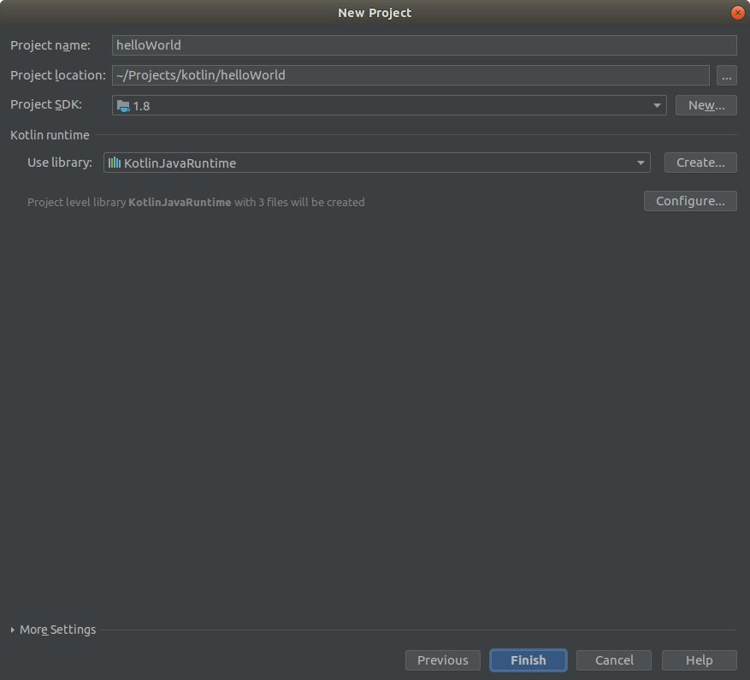

Slide 16
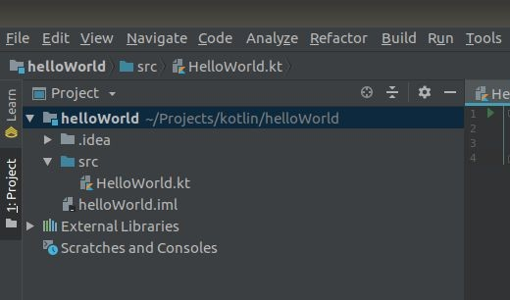
Clicar com o botão direito e selecionar “New > Kotlin File/Class”

Slide 17
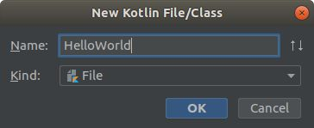

Slide 18
Hello World!
fun main(args: Array<String>){ val myName = "Felipe"
println("Hello World, $myName!")
}

Slide 19
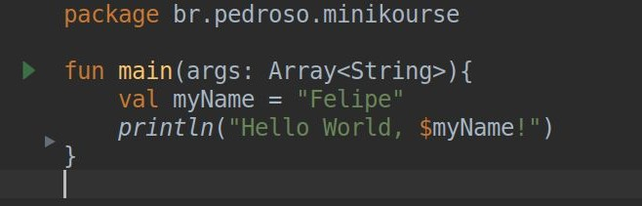
Rodando o projeto!

Slide 20
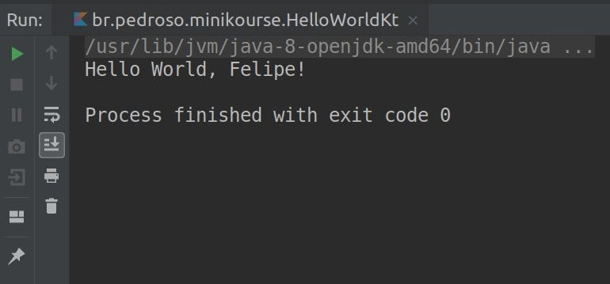
Sucesso!

Slide 21
Hello World! - Evoluindo um pouquinho...
fun main(args: Array<String>){
val myName = readLine()
println("Hello World, $myName!")
}

Slide 22
Variáveis

Slide 23
Declarando uma variável
val myValue = 15 // Declaração de tipo implícita val myValue : Int = 15
var myVariable = 15 // Declaração de tipo implícita var myVariable : Int = 15

Slide 24
val
var
Referência mutável
Referência imutável
Não é possível alterar seu valor após sua inicialização
Corresponde a declaração de uma variável final no Java
Podemos alterar seu valor a qualquer momento
Corresponde a declaração de uma variável comum no Java

Slide 25
Tipos

Slide 26
Tipos Básicos
Números (Int, Long, Byte, Float, Double, Short)
String
Char
Boolean (true ou false)
Arrays

Slide 27
Operações

Slide 28
Operações
Tipo | Operadores
Aritméticas | +, -, *, / e %
Incremento e decremento | ++ e --
Atribuição | =
Atribuição com “incremento” | +=, -=, *=, /= e %=
Igualdade | == e !=
Comparação | >, <, >=, <=
Lógicos | &&, || e !

Slide 29
Nulabilidade

Slide 30
Prevenindo NPE* durante a compilação
val nonNullableVal: String nonNullableVal = null // Não compila
Indica que a variável é Nullable
val nullableVal : String? = null
println(nullableVal.length) // Não compila
*NPE = Null Pointer Exception

Slide 31
Corrigindo...
val nonNullableVal: String nonNullableVal = "Some String"
val nullableVal : String? = null
println(nullableVal?.length) // Imprime null
Operador “Safe Call” (?.)

Slide 32
Verificando com IF
if (nullableVal != null) {
println(nullableVal.length)
} else {
Não precisa do “?.”
println("Empty string.")
}

Slide 33
Operador Elvis ?:
println(nullableVal?.length ?: "Empty string.")
Equivalente ao “IF” do slide anterior

Slide 34
Estruturas de Decisão

Slide 35
Estrutura de Decisão - if
Convencional
if (number % 2 == 0) {
println("$number é um número par")
} else {
println("$number é um número ímpar.")
}
Expressão
val parity = if (number % 2 == 0) {
"par"
} else {
"ímpar"
}
println("$number é um número $parity.")

Slide 36
Estrutura de Decisão - when
Convencional
when (grade) {
in 0..4 -> println("Reprovado")
in 5 until 7 -> println("Recuperação")
in 7 until 10 -> println("Aprovado")
10 -> println("Aprovado com honras.") else -> println("Aluno esquisito.")
}
Expressão
val evaluation = when (grade) { in 0..4 -> "Reprovado"
in 5 until 7 -> "Recuperação"
in 7 until 10 -> "Aprovado"
10 -> "Aprovado com honras." else -> "Aluno esquisito."
println(evaluation)
}

Slide 37
Estrutura de Decisão - when
Substituindo o IF
when {
grade <= 4 -> println("Reprovado") grade < 7 -> println("Recuperação") grade < 9 -> println("Aprovado")
else -> println("Aprovado com honras.")
}

Slide 38
Estruturas de Repetição

Slide 39
Estrutura de Repetição - for
Intervalo Inclusivo
for (i in 1..10) {
Intervalo com Incremento
for (i in 1..10 step 2) {
println(i)
println(i)
}
}
Intervalo Exclusivo
for (i in 1 until 10) {
Ordem Inversa
for (i in 10 downTo 1) {
println(i)
println(i)
}
}

Slide 40
Estrutura de Repetição - for
Percorrendo Array
for (element in array) {
println(fruit)
}
Percorrendo Array com Índices
for ((index, value) in array.withIndex()) {
println("[$index]: $value")
}
Percorrendo Array Invertido
for (element in array.reversedArray()) {
println(fruit)
}
ForEach (Ranges, Array e Collections)
(1..10).forEach { println(it) }

Slide 41
Estrutura de Repetição - while e do..while
while
var i = 1
while(i <= 10){
println(i++)
}
do while
var i = 1
do {
println(i++)
} while(i<=10)

Slide 42
Funções

Slide 43
Funções - Declaração
Convencional
fun sum(a: Int, b: Int): Int {
Função sem Retorno
fun printSum(a: Int, b: Int) {
return a + b
println("$a + $b = ${sum(a, b)}")
}
}
Expressão
fun multiply(a: Int, b: Int) = a * b
Função sem Retorno (Unit explícito)
fun printMultiply(a: Int, b: Int): Unit =
println("$a * $b = ${multiply(a, b)}")

Slide 44
Funções - Declaração
Função com Número de Parâmetros Variável
fun average(vararg numbers: Int): Float {
if (numbers.isNotEmpty()) {
val totalSum = numbers.sum()
return totalSum.toFloat() / numbers.size.toFloat()
}
return 0F
}
Função com Parâmetros Padrão
fun printName(name: String = "Anônimo"){
println(name)
}

Slide 45
Funções - Invocação
val num = sum(42, 18)
printSum(15, 10)
printSum(b = 10, a = 15) // Parâmetros nomeados
val average = average(12, 10, 44, 99, 123)
printName()
printName("Jovem")

Slide 46
Classes

Slide 47
Declarando uma classe no Kotlin
class Person(val name: String, private val birthYear: Int) {
Construtor Primário com Propriedades
init {
println("Initializing Person with name $name")
Bloco de inicialização
}
Construtor Secundário sem propriedades
constructor(name: String, birthYear: Int, isMarried: Boolean) : this(name, birthYear) {
this.isMarried = isMarried
}
// Definindo uma propriedade com o get customizado
val age: Int
Propriedade com get customizado
get() {
return LocalDateTime.now().year - birthYear
}
var isMarried: Boolean = false
Propriedade com set privado
private set // Atribuição apenas dentro da classe
}

Slide 48
Criando uma instância
val person1 = Person("Felipe", 1987)
val person2 = Person("Bruna", 1989, false)

Slide 49
Modificadores de Visibilidade

Slide 50
Modificadores de Visibilidade
Modificador | Visibilidade
public | Visível de qualquer local. É o modificador de visibilidade padrão
protected | Visível apenas para Classes e Sub-Classes
private | Visível apenas para classe
internal | Visível apenas no módulo

Slide 51
Interfaces

Slide 52
Declarando uma interface
interface Shape {
fun getArea(): Double
fun printArea() {
val formattedArea = "%.2f".format(getArea())
println("${javaClass.simpleName} area: $formattedArea")
}
}

Slide 53
Declarando implementações
class Circle(private val radius: Double) : Shape { override fun getArea(): Double {
return Math.PI * radius * radius
}
}
open class Rectangle(private val width: Double, private val height: Double) : Shape { override fun getArea() = width * height
}
class Square(side: Double) : Rectangle(side, side)

Slide 54
Classes Abstratas

Slide 55
Declarando uma classe abstrata
abstract class Animal {
protected abstract val sound: String
fun doSound() {
println("${javaClass.simpleName} says $sound.")
}
}

Slide 56
Declarando extensões
class Dog : Animal() {
override val sound = "AU"
fun howl() {
println("${javaClass.simpleName} says AUUUUUUUUUU")
}
}
class Cat : Animal() {
override val sound = "MIAU"
fun pur() {
println("${javaClass.simpleName} says RRRRRRRRRR")
}
}

Slide 57
Modificador Data

Slide 58
Modificador Data
// Modificador data “cria” automaticamente os métodos “equals”, “hashCode” e “toString”
data class Human(val name: String, val birthYear: Int, val isMarried: Boolean = false)
val human = Human("Felipe", 1987)
val human2 = Human("Felipe", 1987)
val human3 = Human("Fulano", 1999)
println(human) // Imprime Human(name=Felipe, birthYear=1987, isMarried=false)
println(human == human2) // Imprime true
println(human == human3) // Imprime false

Slide 59
Collections

Slide 60
Listas
Listas Imutáveis
var list = listOf(1, 2, 3, 4, 5, 6, 7, 8, 9)
println("List elements: $list")
println("Is list empty? ${list.isEmpty()}")
println("List size: ${list.size}")
println("Print element at position 3: ${list[3]}")
list = listOf() // Cria uma lista vazia
Listas Mutáveis
val list = mutableListOf(1, 2, 3, 4, 5, 6, 7, 8, 9)
list[0] = 2 // [2,2,3,4,5,6,7,8,9]
list.add(10) // [2,2,3,4,5,6,7,8,9,10]
list += 15 // [2,2,3,4,5,6,7,8,9,10,15]
list.removeAt(0) // [2,3,4,5,6,7,8,9,10]
list.remove(9) // [2,3,4,5,6,7,8,10]
list.clear() // []

Slide 61
Sets
São similares às Lists, porém não permitem a existência de dois elementos duplicados no seu conjunto.
Sets não permitem o acesso de seus elementos através de índices.

Slide 62
Maps
Maps Imutáveis
val map = mapOf(
"First" to 1,
"Second" to 2,
"Third" to 3)
println("Map elements: $map")
println("Map keys: ${map.keys}")
println("Map values: ${map.values}")
println("Is map empty? ${map.isEmpty()}") println("Map size: ${map.size}")
println("Map contains key: ${map.containsKey(key)}")
println("Value with key '$key': ${map[key]}")
Maps Mutáveis
val map = mapOf(
"First" to 1,
"Second" to 2,
"Third" to 3)
mutableMap["Sixth"] = 6 // Adicionando valor mutableMap += "Seventh" to 7 // Adicionando valor mutableMap["Third"] = 8 //Alterando valor mutableMap.remove("Second") // Removendo valor

Slide 63
Lambdas

Slide 64
Lambdas
São funções que podem ser armazenadas em variáveis, passadas como argumentos ou retornadas de outras funções.
Podem ser usadas como parâmetros ou retorno de Higher-Order Functions.
Um bom exemplo de aplicações dos lambdas são as operações disponiveis pelas coleções do Kotlin

Slide 65
Lambdas
Declarando uma função como variável
val addition: (Int, Int) -> Int = { a: Int, b: Int -> a
+ b }
val subtraction = { a: Int, b: Int -> a - b }
Invocando a função
println(addition(num1, num2))
println(addition.invoke(num1, num2))
Declarando uma High-Order Function
fun calculate(a: Int, b: Int, calcFunction: (Int, Int) -> Int): Int { return calcFunction.invoke(a, b)
}
Utilizando uma High-Order Function
println(calculate(num1, num2, addition))

Slide 66
Funções - Declaração
Executando uma High-Order Function com “Lambda Anônimo”
var result: Int = calculate(num1, num2) { a, b -> (a * a) + (b * b)
}
Executando uma High-Order Function com uma função declarada
fun otherFunnyOperation(a: Int, b: Int): Int { return (a + a) * (b + b)
var result = calculate(num1, num2,
::otherFunnyOperation)
}

Slide 67
Próximos Passos

Slide 68
Outros tópicos a estudar
Exceptions
Objects Singleton e Companion Object
Funções Inline e Infix
Sobrecarga de operadores
Standard Library
Enum e Sealed Classes
Coroutines
Domain Specific Languages

Slide 69
Onde estudar?
Kotlin in Action (Livro)
Kotlin Programming Language (Site Oficial) Try Kotlin
Kotlin Koans (Exercícios com referências da documentação)

Slide 70
Obrigado!

